Slide 1


欢迎您加入
“互帮互助三人行”学习团队

Slide 2
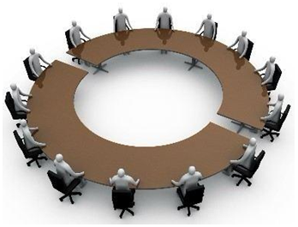
猜数字游戏
请每个参与者写一个介于1与100之间的自然数（包括1和100在内），然后求出所有数的平均数，如果您写的数字最接近平均数的二分之一，那么您就是优胜者。
摘自浙大蒋文华老师课件

Slide 3
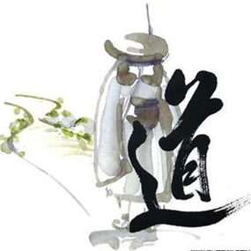
激发教学潜能
感悟教育之道

Slide 4
内容提纲
教育观念
潜能激发
教学之道

Slide 5
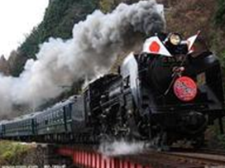
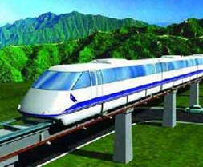
教育观
教育的选择
（1）由表及里的教育
（2）由内及外的教育

Slide 6


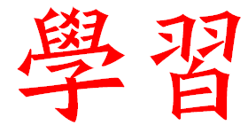

学习观

Slide 7

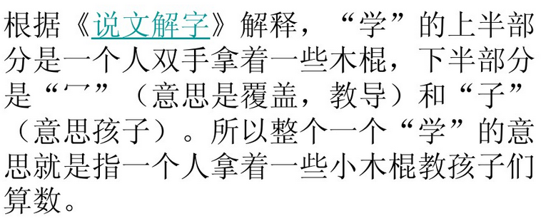
学而知

Slide 8

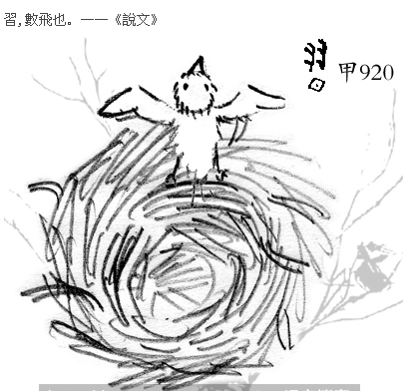
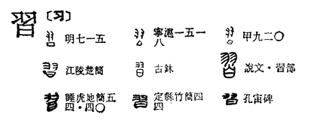
习而得——主动
论语：“學而時習之，不亦說乎”

Slide 9
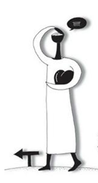
激发潜能
智慧从哪儿来
“无为”与“有为”
“木桶”与“金钢钻”

Slide 10
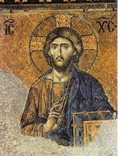
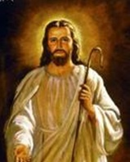
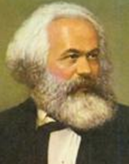
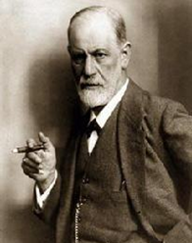
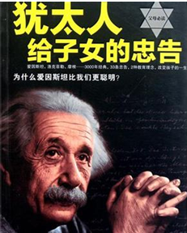
神奇的犹太人
摩西（律法论）
耶稣（苦难论）
马克思（资本论）
弗洛伊德（性力论)
爱因斯坦(相对论）
五个犹太人与西方精神世界

Slide 11
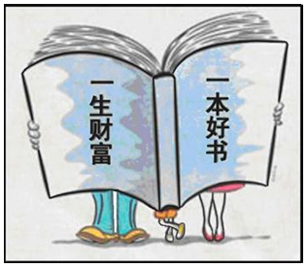
老子的《道德经》
百经之首
《道德经》是除了圣经》以外被译成外国文字发布量最多的文化名著。

Slide 12
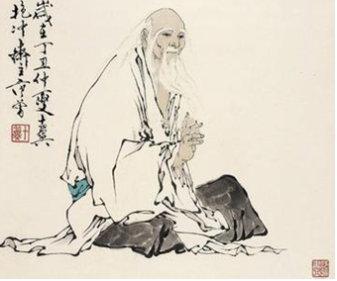
老子名言
上士闻道，勤而行之；
中士闻道，若存若亡；
下士闻道，大笑之！
不笑不足已成道。

Slide 13
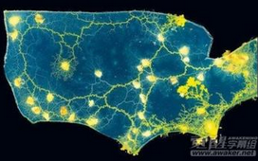
多头绒泡菌的“决策”
多头绒泡菌无脑无神经，但是它会做出非常正确的决策！
“靠近我喜欢的东西”（燕麦）
与
“远离我不喜欢的东西”（明亮的光线）。

Slide 14
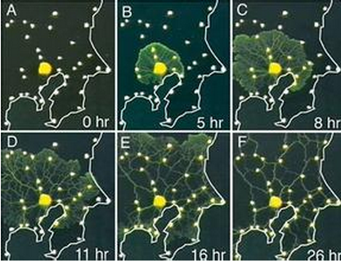
3 克燕麦 5 克燕麦+紫外线
多头绒泡菌选择各占一半
3 克燕麦 10 克燕麦+紫外线
多头绒泡菌全部选择10克方向
（3–黑暗）（5–明亮）（1–黑暗）
多头绒泡菌选择（3–黑暗）是（5–明亮）的3倍

Slide 15

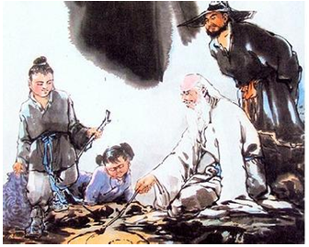
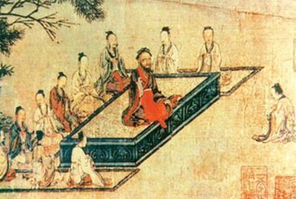
“无为”与“有为”
何为“无为”
“有所为有所不为”
“顺其自然”是教学的最高境界

Slide 16
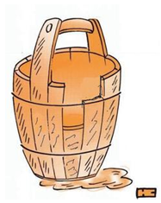
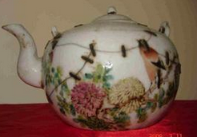
“木桶”原理
木桶的水位由最短板的高度决定
“取长补短”&“扬长避短”
不能固化木桶原理

Slide 17

幸福之道、成功之道
职业“幸福感”
“博弈”原则

Slide 18

职业“幸福感”
幸福，是指一个人的需求得到满足而产生长久的喜悦，并希望一直保持现状的心理情绪。
幸福感=R*满足感（R：幸福商）。
能主观获得的幸福：
（1）保持童年的欢乐、激情、兴奋、对生活的美好感觉。
（2）在茫茫的人海中遇到爱的人。
（3）带着激情在事业中积极奋斗，每天都在获得存在的意义，不枉人生。

Slide 19
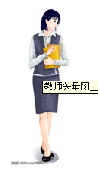
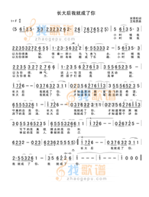


技巧体验
运用多种感官勾画最美教师形象

Slide 20
分组活动
活动一：让你感动的老师——说出来
活动二：形容教师的隐喻——画出来
活动三：赞美教师的歌曲——唱出来
活动四：理想教师的模样——想出来

Slide 21
谢谢您的关注!
浙江外国语学院 蒋志萍
jzp@zisu.edu.cn

Slide 22
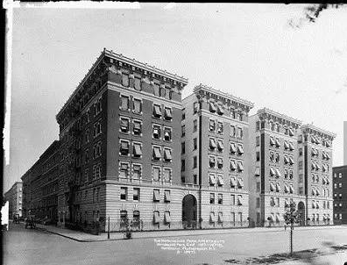
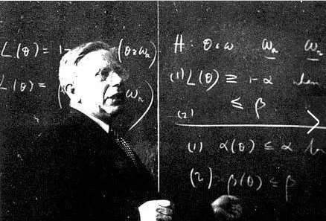
从“失踪的弹孔”想到的
数学中枢神经——曼哈顿
亚伯拉罕·瓦尔德

Slide 23
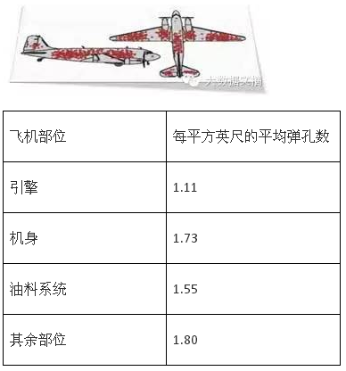
问题：如何增加飞机的抗击打能力？
答案：在弹孔最少的地方增加防护！

Slide 24
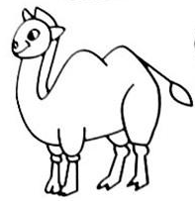
画骆驼比赛
一张A4白纸
画尽可能多的骆驼
怎么画
?

Slide 25
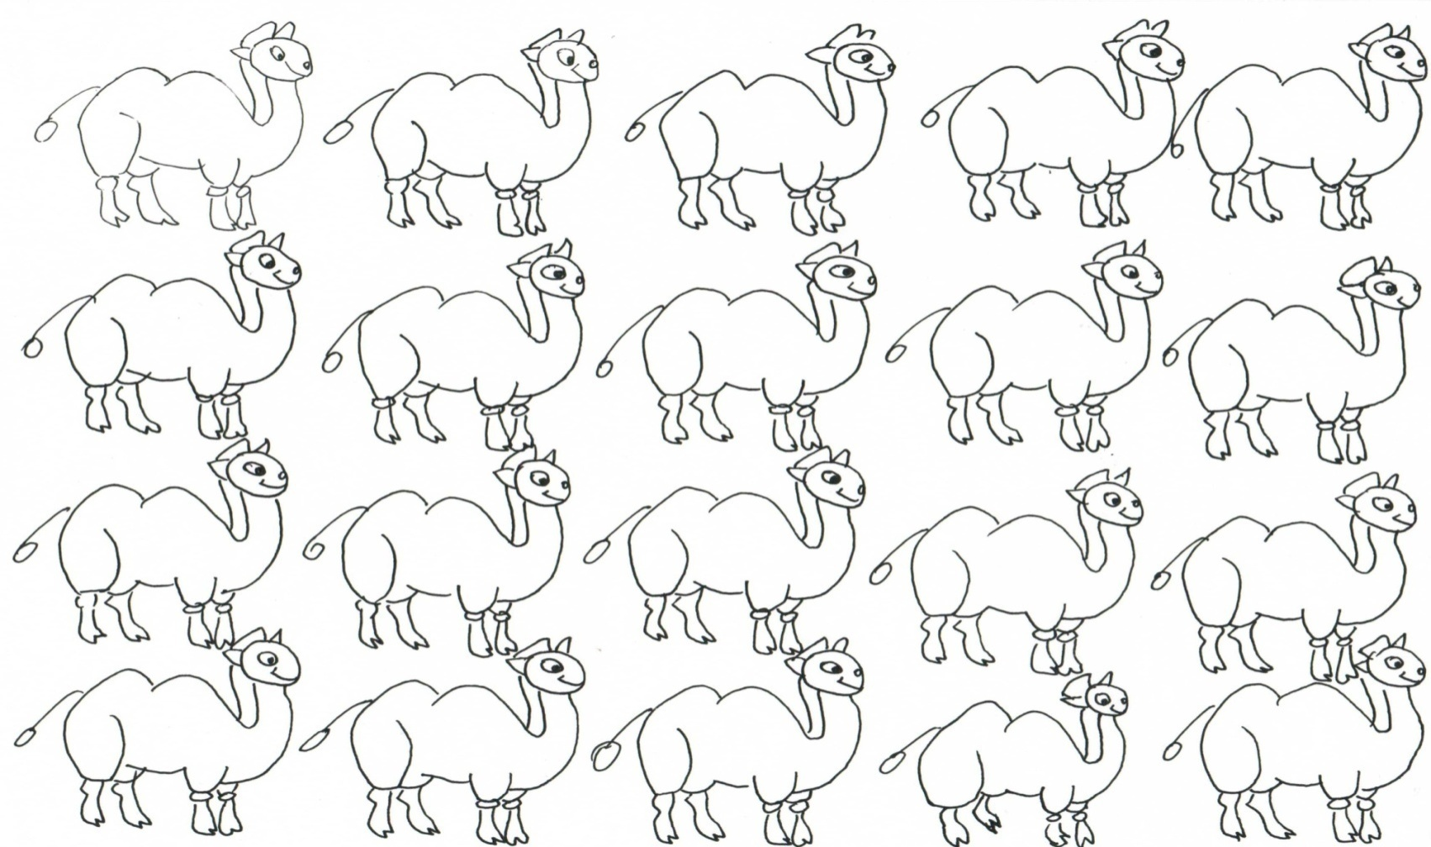

Slide 26
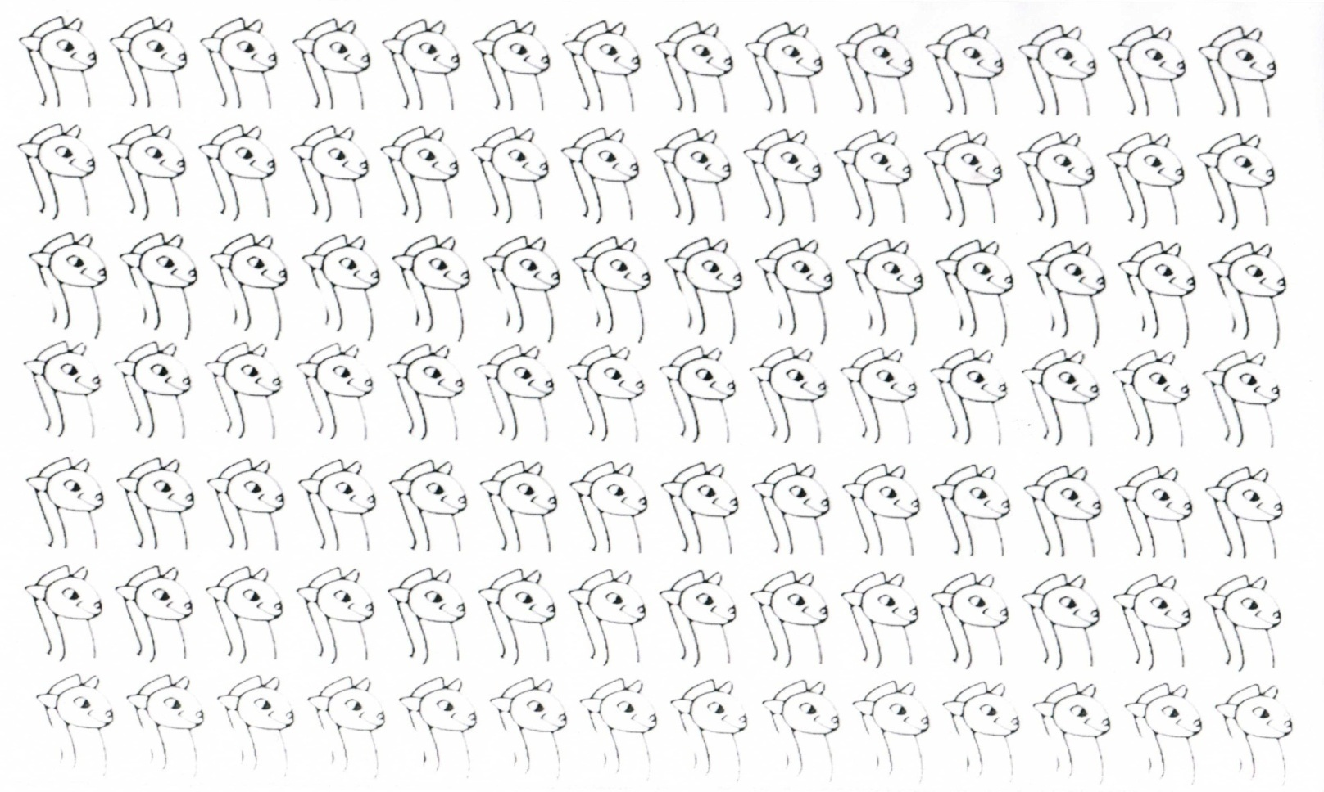

Slide 27
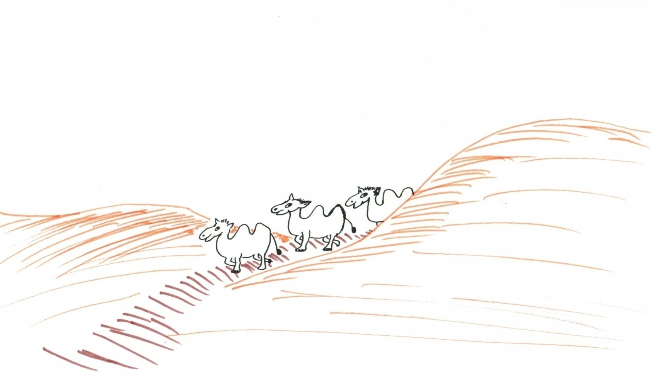

Slide 28
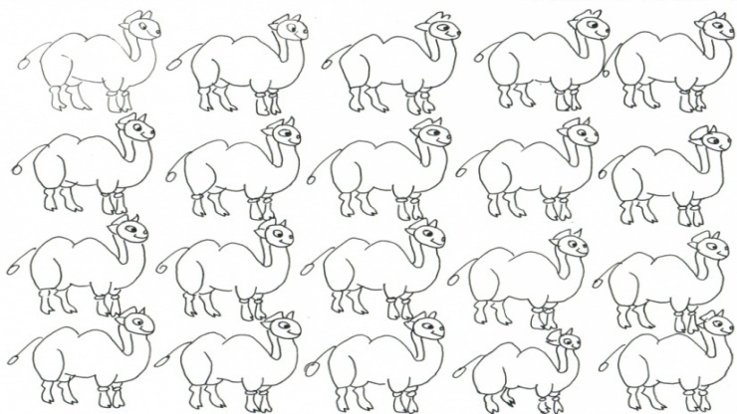
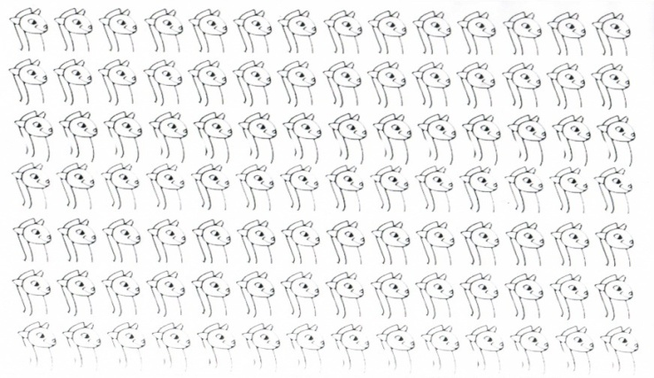

你认为那张画得多呢？

